Slide 1
Cinétique et catalyse

Slide 2
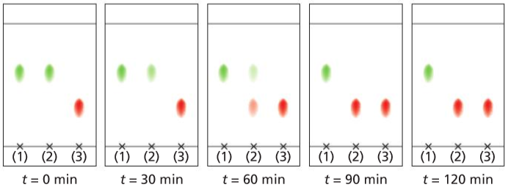
Suivi qualitatif par CCM
(1) Réactif pur
(2) Échantillon du milieu réactionnel
(3) Produit pur

Slide 3


Ions iodure et peroxodisulfate
A = [I₂ ]* L * ξ(λ)
$$2 I^{−}\left(aq\right)+S_{2}O_{8}^{2−}\left(aq\right)\underset{→}{ }I_{2}\left(aq\right)+2 SO_{4}^{2−}(aq)$$
$S_{2}O_{8}^{2−}$: $5,0×{10}^{−4}$ mol/L
$I^{−}$: 0,75 mol/L

Slide 4
Facteurs cinétique
Température [lien]
Concentration en réactif [lien]

Slide 5
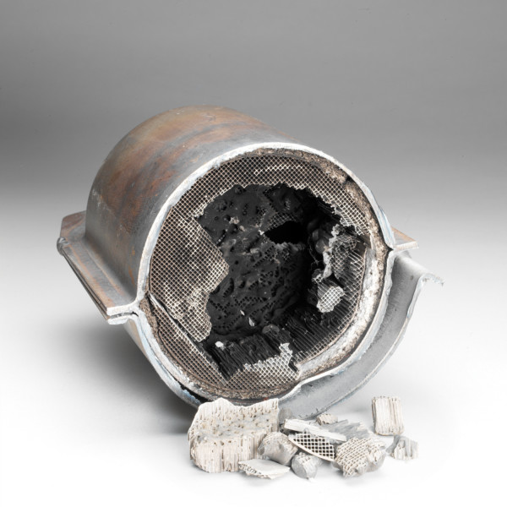
Pots catalytique
Structure en nid d’abeille
2 NO(g) + 2CO(g)
Rhodium
N₂(g) + 2 CO₂(g)
ou palladium
Rhodium
2 CO(g) + O₂(g)
2CO₂(g)
Palladium
ou platine

Slide 6
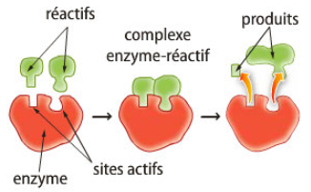
Catalyse enzymatique

Slide 7
Les différentes catalyses
 | Homogène | Hétérogène | Enzymatique
Avantages | Toutes les molécules du catalyseur sont disponibles | Facilement recyclable | Coûts plus bas Peu de rejet Très efficace dans les bonnes conditions de pH et température Sélective Catalyseur biosourcé
Inconvénients | Difficilement recyclable | Seule la surface du catalyseur est disponible | Efficacité fortement dépendante du milieu Pas recyclable industriellement

Slide 8
Merci

